Slide 1
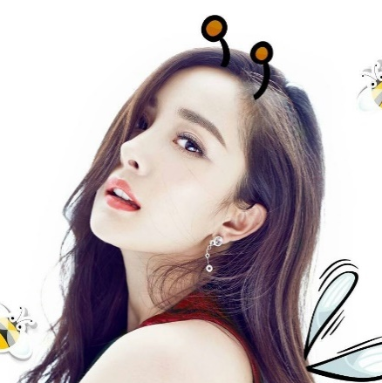
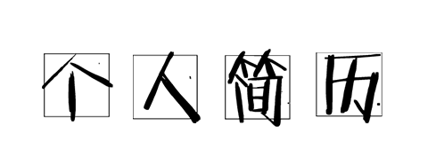
周小叨
ZHOUXIAODAO
13112349876
123498768@qq.com
求职意向：XXX

Slide 2
Nador
求职意向：XXX
工作经历
稻壳儿科技集团
设计专员 2015/9-2018/6
协助筹备和策划公司各类项目及活动的推广；
不断完善及充实公司所属网站，建立健全公司网站开发项目；
完成公司设计部图文相关资料的收集、定位工作，产品制造，审核工作。
稻壳儿科技集团
产品经理 2018/7至今
团队管理，电商产品管理，电子商务策划项目管理；
网站需求分析，产品设计，产品跟踪，及后续产品优化工作。
稻壳儿科技集团
设计专员 2015/9-2018/6
协助筹备和策划公司各类项目及活动的推广；
不断完善及充实公司所属网站，建立健全公司网站开发项目；
完成公司设计部图文相关资料的收集、定位工作，产品制造，审核工作。
稻壳儿科技集团
产品经理 2018/7至今
团队管理，电商产品管理，电子商务策划项目管理；
网站需求分析，产品设计，产品跟踪，及后续产品优化工作。
教育经历
稻壳儿学院 艺术设计 本科 2014-2018
网页设计与制作、广告设计、装帧设计、标志设计、摄影、素描、色彩、服装设计、网页设计与制作、广告设计、装帧设计、标志设计、摄影、素描、色彩……
获奖荣誉
自我评价
2013/9 获国家奖学金
2014/3 获“三好学生称号”
2015/6 挑战杯创业大赛省级颁奖
CET-6 优秀的听说写能力
对互联网保持高度的敏感性和关注度，熟悉产品开发流程，有很强的产品规划、需求分析、交互设计能力，能独立承担APP和WEB项目的管控工作。

Slide 3
自荐书
Letter of self recommendation
尊敬的领导：
您好！
我是稻壳儿科技大学艺术系的一名学生，即将面临毕业。四年来，在师友的严格教益及个人的努力下，我具备了扎实的专业基础知识，系统地掌握了专业等有关理论，熟悉涉外工作常用礼仪，具备较好的英语听、说、读、写、译等能力，能熟练操作计算机办公软件。同时，我利用课余时间广泛地涉猎了大量书籍，不但充实了自己，也培养了自己多方面的技能。
此外，我还积极地参与各种社会活动，抓住每一个机会，锻炼自己。大学四年，我深深地感受到，与优秀学生共事，使我在竞争中获益，向实际困难挑战，让我在挫折中成长。我热爱贵单位所从事的事业，殷切地希望能够在您的领导下，为这一光荣的事业舔砖加瓦，并且在实践中不断学习、进步。随信附上个人求职简历，收笔之际，郑重地提一个小小的要求，无论您是否选择我，尊敬的领导，希望您能够接受我诚恳的谢意！
此致
敬礼！
申请人：周小叨
申请时间：2018年9月XX日

Slide 4
THANKS
ZHOUXIAODAO

